Slide 2
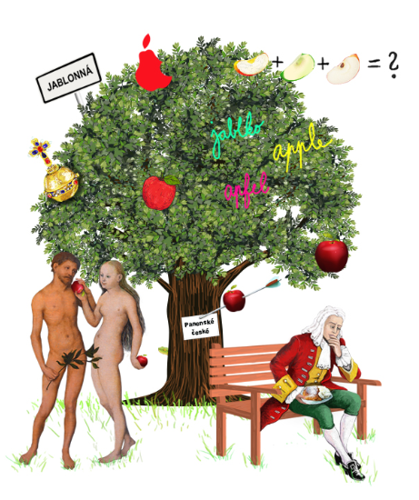
Společenství praxe
Václav Bendl
Matematika a rozvoj digitální gramotnosti

Slide 3
Práce s daty a využití digitálních technologií

Slide 4
Digitální technologie a RVP

Slide 5
Digitální technologie a RVP

Slide 6
Kde data brát a jak je zpracovat?

Slide 7
Zdroje dat vhodné do výuky
1. vlastní data
2. online zdroje dat

Slide 8
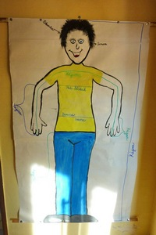
Jak získávat vlastní data
1. měření:
Aktivita Průměrný deváťák

Slide 9
Jak získávat vlastní data
2. Využití dotazníků
např. Google formulář, Microsoft Forms...

Slide 10
Zkusíme si vytvořit a vyplnit formulář:
https://forms.gle/Eti4okH4irCtnuEHA

Slide 11
Online zdroje dat
Jak jsou na tom oficiální zdroje?
Český statistický úřad
Ročenka + výukové lekce
https://www.czso.cz/csu/czso/skolni-statisticka-rocenka-n-japv8r6suy

Slide 12
Online zdroje dat
Český statistický úřad Minisčítání:
https://www.czso.cz/csu/miniscitani/domov

Slide 13
Online zdroje dat
Český statistický úřad Animované grafy:
https://www.czso.cz/csu/czso/animovane_stromy_zivota

Slide 14
Online zdroje dat
Online zdroje dat pro výuku:
http://simandl.asp2.cz/Index.aspx

Slide 15
Podpora budování kapacit pro rozvoj základních pre/gramotností v předškolním a základním vzdělávání - Podpora práce učitelů (PPUČ) je financován Evropskou unií.

